Slide 1
Welkom!
Periode 3 – lesweek 6

Slide 2
Voor vandaag:
Check in
Beelden van jouw BPV
Status LA2 + Introductie LA3 + uitleg infographic

Slide 3
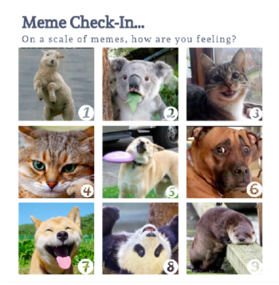
Wat geeft je energie en wat vraagt je energie?

Slide 4
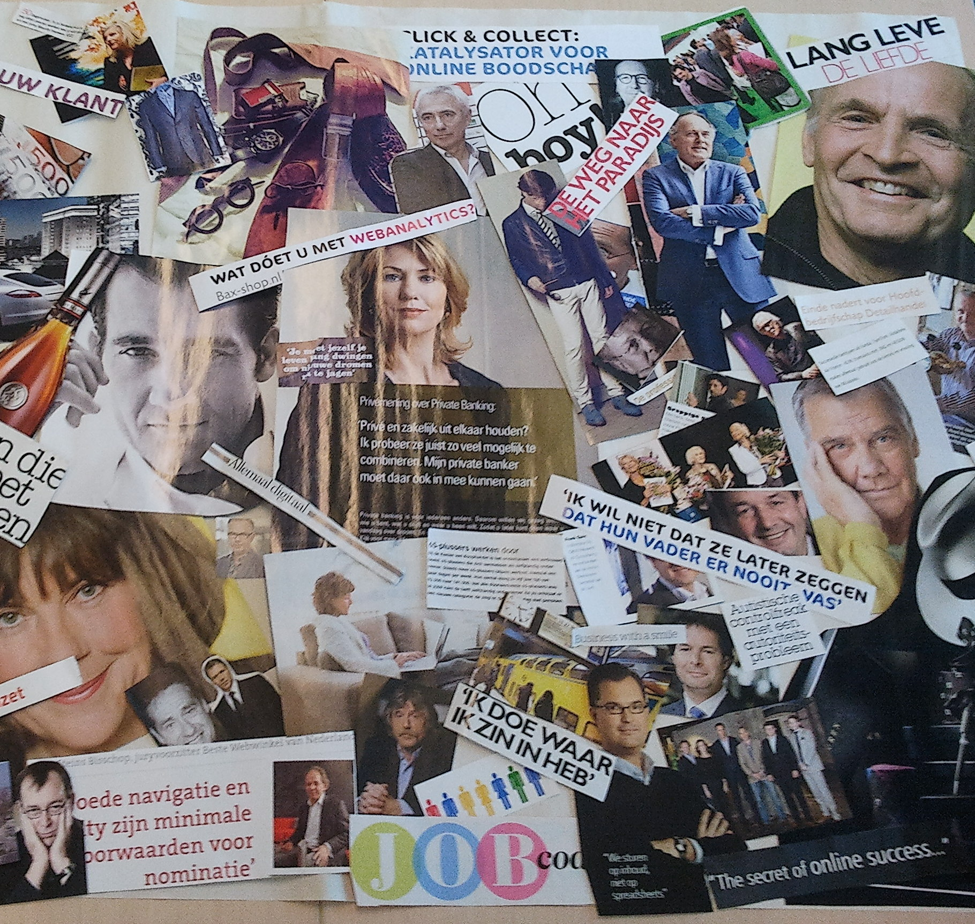
Beelden zeggen soms meer dan woorden…
Schrijf eerst eens op hoe je werkdag op stage eruitziet en wat je als prettig en minder prettig ervaart
Op basis hiervan ga je afbeeldingen verzamelen die daarbij passen
Maak een collega van de afbeeldingen die je hebt verzameld

Slide 5
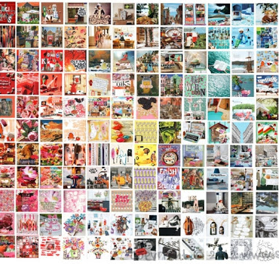
Bespreken van de collegas
Bespreek in tweetallen en beantwoord volgende vragen;
Wat zijn de verschillen?
Wat zijn de overeenkomsten?
Heb je nieuwe dingen ontdekt? Zo, ja welke?
Upload in Simulise zowel je voorbereiding, als collage en bovenstaande vragen. Maak hiervan 1 document ☺

Slide 7
Periode 3 – Stage assessment
Pitch (korte presentatie) van 3 minuten waarin je je bedrijf presenteert met behulp van een infographic.
Deze infographic (ook wel factsheet genoemd) is een product van LA3.
Naar aanleiding van je pitch worden er vragen gesteld over je pitch en over je stage.
Stage assessment vindt plaats in periode 4, na de stage.

Slide 8
Toelating assessment
Leerarrangementen
Alle LA’s zijn verplicht, voor deze periode zijn dat:
LA 1 Leerdoelen voor je stage → iedereen ingeleverd?
LA 2 Ken je werkplek + eigen werk
LA 3 Bedrijfspresentatie
Zorg dat de LA’s uiterlijk voor de portfolio deadline zijn ingeleverd in Teams. De portfolio deadline is 19 april 2021.

Slide 9
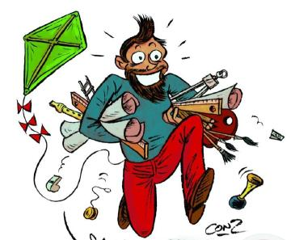
2021_ST_2 Ken je werkplek en je eigen werk
Leerdoel Inzicht krijgen in de opbouw en werkzaamheden van het bedrijf.
Je kent de ondernemerscompetenties.
Je kan de juiste ondernemerscompetenties aan je taken koppelen.
Samenwerken
Dit product maak je alleen.
Lever je product in via Teams
Leerproduct
Dit leerproduct is opgedeeld in 2 onderdelen.
1. Een beschrijving van je bedrijf met de volgende onderdelen:
De ondernemingsvorm
De producten/diensten die het bedrijf aanbiedt
Het ontstaan van het bedrijf
Een organogram
De functies in het bedrijf
2. Overzicht van jouw werkzaamheden. Je beschrijft 4 verschillende taken op je stage en daarbij de bijbehorende ondernemerscompetenties. Deze taken worden weergegeven d.m.v. minimaal 4 foto’s van jou als je aan het werk bent.
Bijeenkomsten en tijd
Les over ondernemersvormen
Deadline product 15-03-2021
Bronnen
Lijst met ondernemerscompetenties
Informatie van het stagebedrijf
Leerpad
Ga met je stagebegeleider in gesprek over de opdracht en onderzoek de organisatie van je stagebedrijf.
Beschrijf de verschillende onderdelen en voeg er eventueel afbeeldingen of schema’s aan toe.
Laat iemand foto’s maken terwijl jij aan het werk bent.
Kies bij elke foto minimaal één ondernemerscompetentie. Het kunnen er ook meerdere zijn.
Leg uit waarom deze ondernemerscompetentie bij je past.
Beschrijf welke onderdelen je binnen deze competentie al goed doet en waar je nog beter in wilt worden.
Hoe ver ben jij ontwikkeld in de ondernemerscompetenties?

Slide 10
Voortgang LA2
Hoe ver ben je hiermee?
Loop je ergens tegenaan?
Vragen?

Slide 11
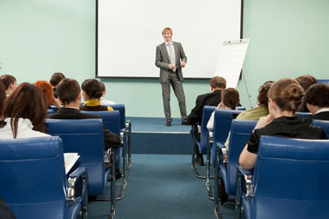
2021_ST_3 Bedrijfspresentatie
Leerdoel Inzicht krijgen in het stage bedrijf.
Informatie kunnen presenteren aan anderen.
Leerpad
Zoek uit welke informatie je nodig hebt en waar je deze kan halen.
Ga een gesprek aan met je stagebegeleider om de benodigde informatie te krijgen.
Verwerk de informatie in een infographic
De infographic is het middel waarmee je het bedrijf aan je medestudenten presenteert tijdens je stage assessment.
Leerproduct
Dit leerproduct is opgedeeld in 2 onderdelen.
1. Verslag van het bedrijf met daarin:
Naam & plaats van het bedrijf
Ontstaan/ geschiedenis van het bedrijf
Beschrijving van het bedrijfstype
Primaire activiteiten van het bedrijf (bijv. produceren, verkopen, diensten verlenen)
Eigenaren en werknemers (leeftijd, opleiding, functie etc.)
Beschrijving van de dagelijkse werkzaamheden (aandachtspunten, handelingen etc.)
Geldende bedrijfsregels
Een overzicht van betrokken partijen (klanten, leveranciers, samenwerkingspartners etc.)
De huidige activiteiten rondom duurzaamheid
De omvang (omzet, aantal mensen)
2. Een infographic naar aanleiding van het verslag. Hiermee presenteer je je bedrijf aan je medestudenten tijdens je stage assessment.
Bijeenkomsten en tijd
Dit product maak je alleen.
Lever je product in via Teams
Management lessen
Deadline product: 19-04-2021
Bronnen
Infographic maken met Piktochart
Infographic maken met Canva

Slide 12
Wat is een infographic?
een informatieve illustratie
een poster waar je door slim gebruik van tekst en beeld snel veel informatie af kunt lezen
kun je gebruiken om informatie duidelijk en snel weer te geven zodat het direct te begrijpen is

Slide 13
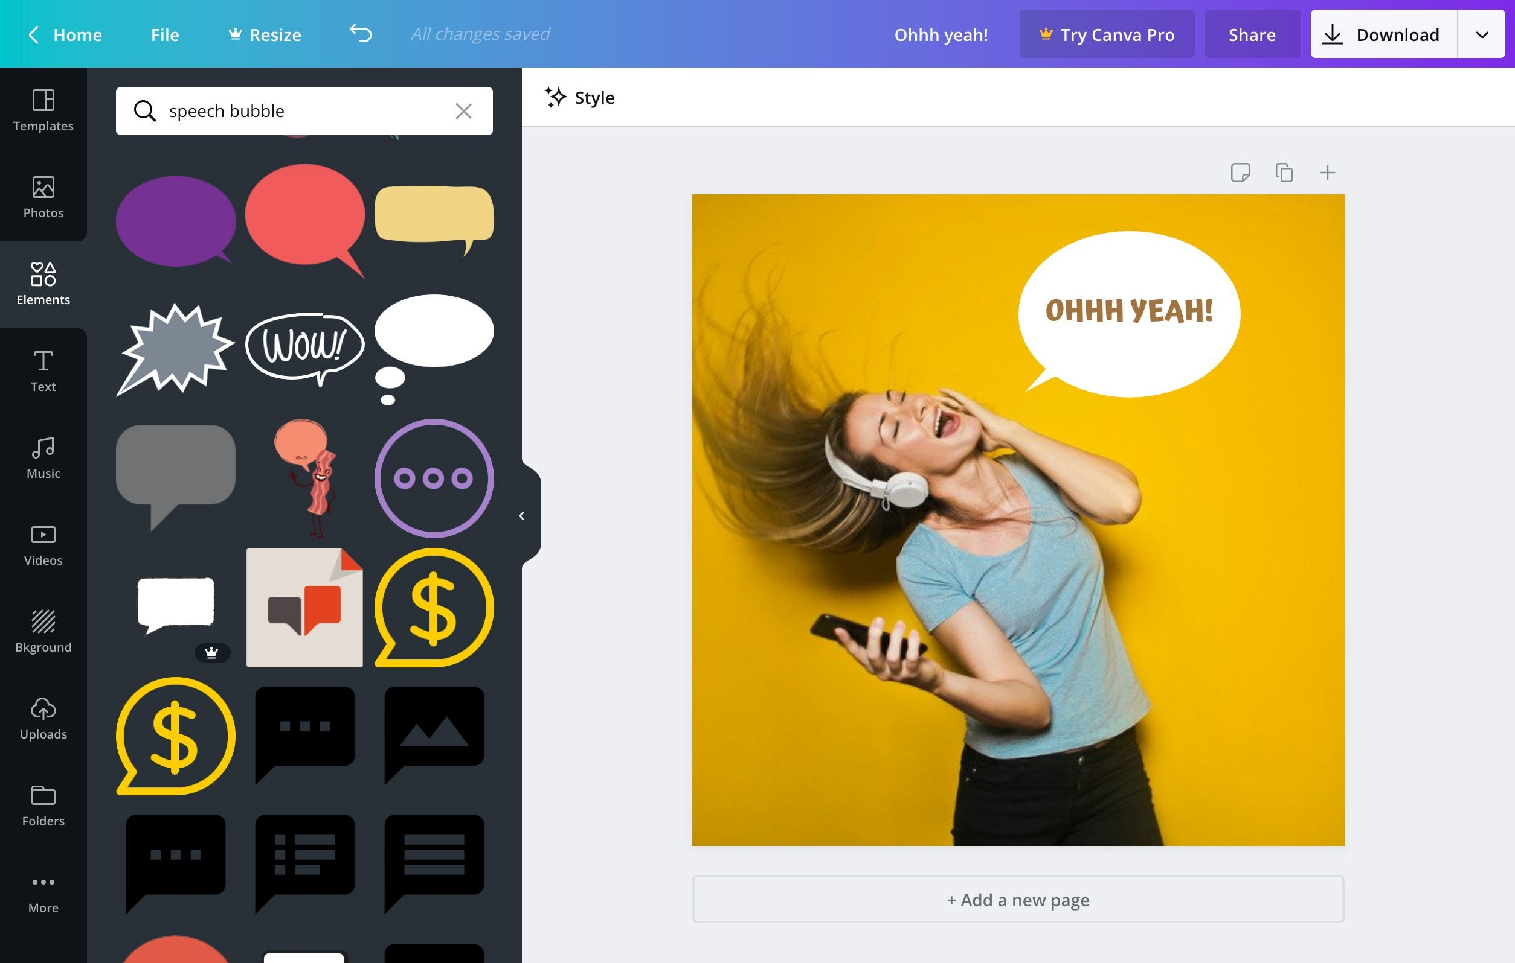
Websites
https://piktochart.com/
https://www.canva.com/

Slide 14
Aan de slag
OF met LA2
OF je maakt alvast een begin met LA3

